Slide 1
Modelagem para Infraestrutura de Redes Convergentes e Política de Manutenção para Garantia de Níveis de Serviços
Kádna Camboim
Orientador: Paulo Maciel

Slide 2
Agenda
Introdução / Objetivo
Trabalhos Relacionados
Conceitos Básicos
  Dependabilidade
  Política de Manutenção
  SLA
  SPN
Redes convergentes para instituições
Modelo SPN
Estudo de Caso

Slide 3
Introdução
Novas TICs
Convergência
Várias mídias
Mesma Infraestrutura
Evitar e corrigir falhas
Custo, disponibilidade e manutenção
Analisar o impacto das políticas de manutenção

Slide 4

Trabalhos Relacionados
[Bestling et al]
  Comparar PM
  Sistemas de distribuição de energia
[Gama e Meira]
  Desempenho e disponibilidade de servidores web
[Vilkomir et al]
  Estima a disponibilidade de sistemas tolerantes a falhas de computador
  Classifica falhas em vários tipos de processadores
[Palade]
  Analisar a confiabilidade e disponibilidade de redes de comunicações
  Demonstra a aplicabilidade do modelo para a concepção e apoio de uma rede IP de comunicação destacável
[Sesmun e Turner]
  Metodologia para concepção de redes de comunicação tolerante a falhas
  Performabilidade com apoio à decisão

Slide 5

Conceitos Básicos
Dependabilidade
  Disponibilidade
  Confiabilidade
  Manutenabilidade
Política de Manutenção
SLA
SPN
Redes convergentes

Slide 6
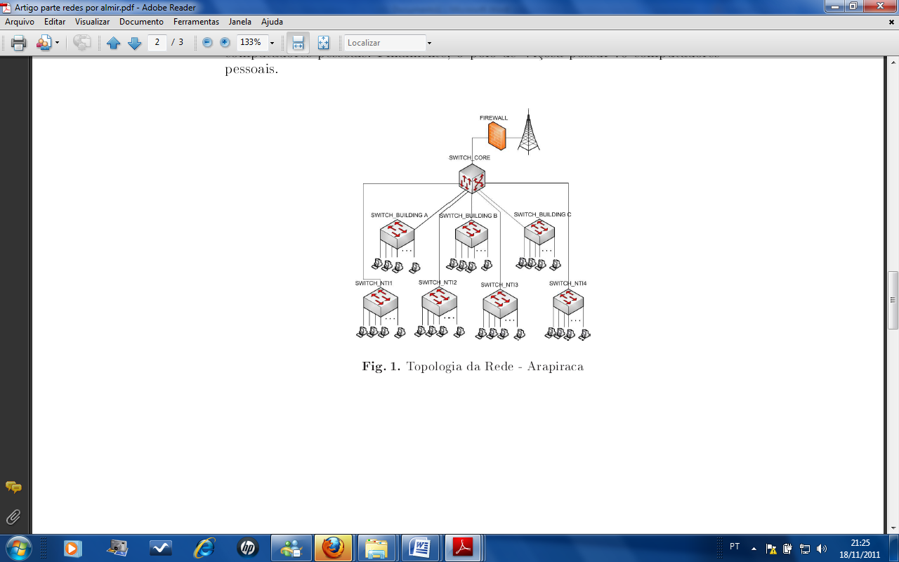
Estrutura de Arapiraca

Slide 7
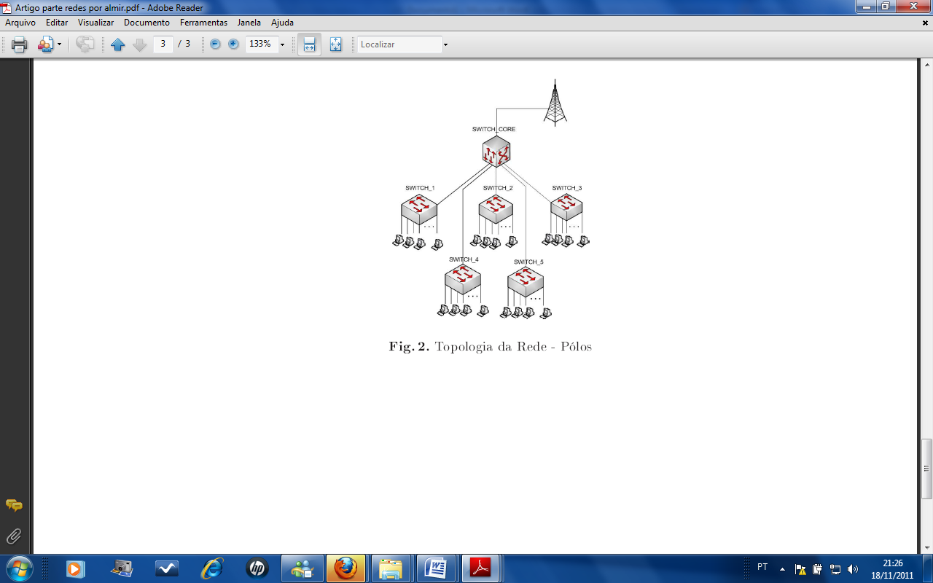
Estrutura dos pólos

Slide 8
Modelo SPN
UFAL
Composto por 4 subredes
  Arapiraca, Palmeira dos Índios, Penedo e Viçosa
    Cada site possui 3 componentes (switch, roteador e link)
    2 Equipes de manutenção com diferentes níveis de qualificação
      Equipe Local – Está no Local
      Equipe Especializada – Terceirizada – Está em Maceió
Política de manutenção preventiva
  Após a 1ª os intervalos entre as manutenções preventivas são fixos
Política de manutenção corretiva
  Após a ocorrência de eventos de falha
  Atividade de reparo
  Substituição do equipamento

Slide 9
Modelo SPN
    Disponibilidade = P{#SYSTEM_ON>0}
    Falha do sistema
    ((#Ara_ON=0)OR(#Pen_ON=0)OR(#Pal_ON=0)OR(#Vic_ON=0))
    Reparo do sistema
    NOT((#Ara_ON=0)OR(#Pal_ON=0)OR(#Pen_ON=0)OR(#Vic_ON=0))
    Custos
      Custo referente a manutenção por horas de trabalhos de um tipo específico de equipe de manutenção.
      Cost1: ((NT-E{#Level1})*8760)+((NT-E{#Level2})*8760)

Slide 10
Estudo de caso
Custos
  o custo da manutenção em relação ao equipamento que vai ser trocado na manutenção.
  (((((P{#SiteL1_ara>0)*(1/MTTR_Sw))+((P{#RepairL1_2_ara>0)*(1/MTTR_Sw))*cost_Sw)+
  (((P{#SiteL1_ara>0)*(1/MTTR_Link))+((P{#RepairL1_2_ara>0)*(1/MTTR_Link))*cost_Link)+
  (((P{#SiteL1_ara>0)*(1/MTTR_Router))+((P{#RepairL1_2_ara>0)*(1/MTTR_Router))*cost_Router))+
  ((((P{#SiteL1_pen>0)*(1/MTTR_Sw))+((P{#RepairL1_2_pen>0)*(1/MTTR_Sw))*cost_Sw)+
  (((P{#SiteL1_pen>0)*(1/MTTR_Link))+((P{#RepairL1_2_pen>0)*(1/MTTR_Link))*cost_Link)+
  (((P{#SiteL1_pen>0)*(1/MTTR_Router))+((P{#RepairL1_2_pen>0)*(1/MTTR_Router))*cost_Router))+
  ((((P{#SiteL1_pal>0)*(1/MTTR_Sw))+((P{#RepairL1_2_pal>0)*(1/MTTR_Sw))*cost_Sw)+
  (((P{#SiteL1_pal>0)*(1/MTTR_Link))+((P{#RepairL1_2_pal>0)*(1/MTTR_Link))*cost_Link)+
  (((P{#SiteL1_pal>0)*(1/MTTR_Router))+((P{#RepairL1_2_pal>0)*(1/MTTR_Router))*cost_Router))+
  ((((P{#SiteL1_vic>0)*(1/MTTR_Sw))+((P{#RepairL1_2_vic>0)*(1/MTTR_Sw))*cost_Sw)+
  (((P{#SiteL1_vic>0)*(1/MTTR_Link))+((P{#RepairL1_2_vic>0)*(1/MTTR_Link))*cost_Link)+
  (((P{#SiteL1_vic>0)*(1/MTTR_Router))+((P{#RepairL1_2_vic>0)*(1/MTTR_Router))*cost_Router))*8760)

Slide 11
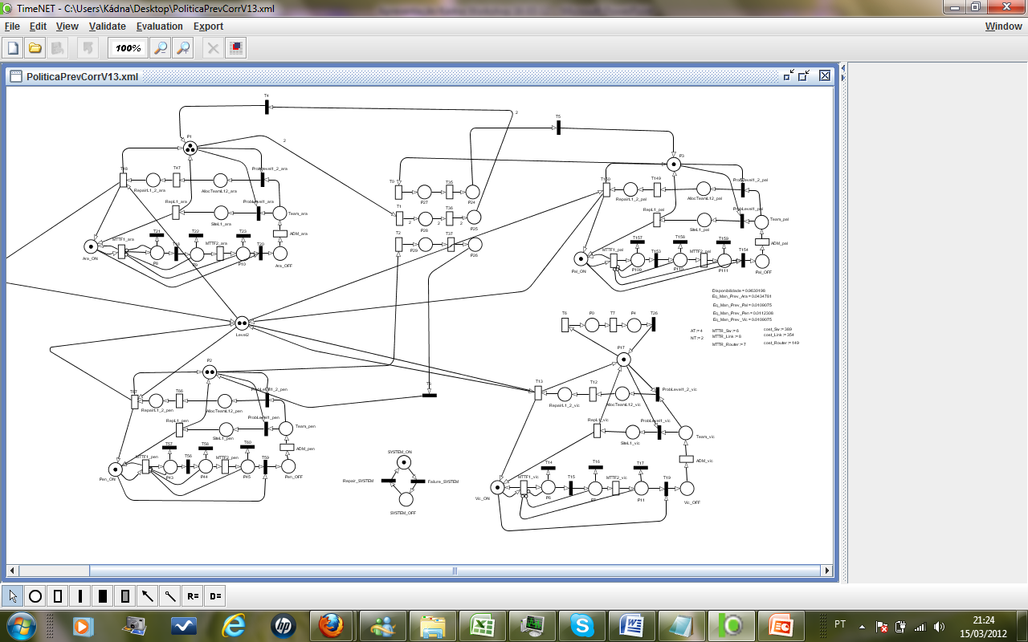

Slide 12
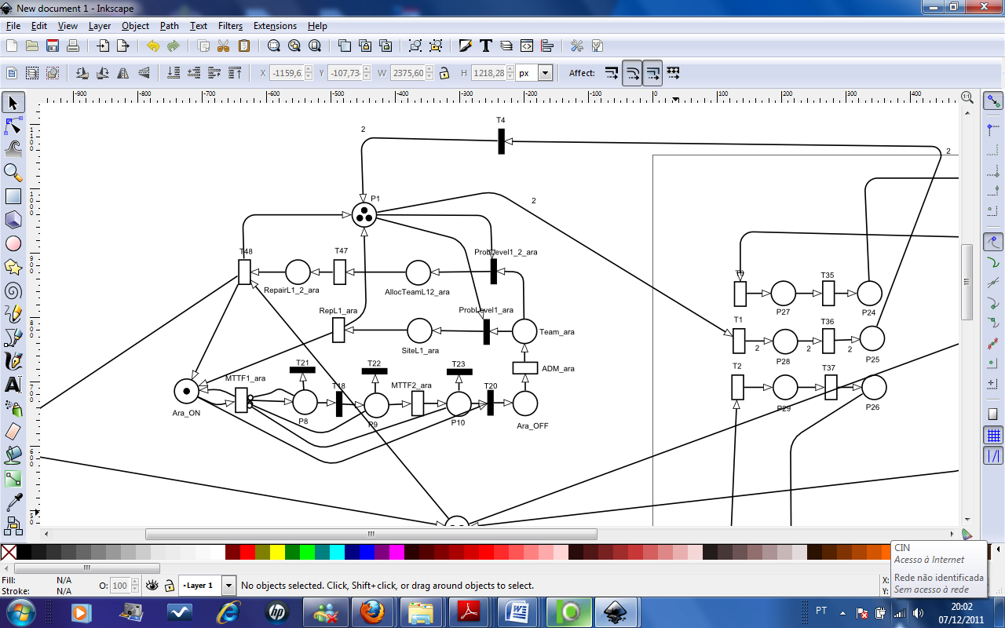
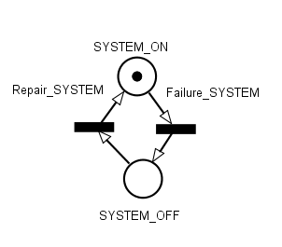

Slide 13
Estudo de caso
Components | Cost(U$) | Repair Cost | Environment Cost (U$)
Switch | 389 | 117 | 389
Link | 354 | 106 | 354
Router | 149 | 45 | 745
 |  | Total | 1488

Slide 14
Estudo de caso
Classes - SLAs | Categorias | Downtime (minutos/ano) | Disponibilidade | 9s
1 | Não gerenciada | 50000 | 90% | 1,00
2 | Gerenciada | 5000 | 99% | 2,00
3 | Bem gerenciada | 500 | 99,90% | 3,00
4 | Tolerante a falhas | 50 | 99,99% | 4,00

Slide 15
Estudo de caso
Classes - SLAs | MTTR - Mean Time To Repair (sw,router, link) - hour | AT -Administrative Time - hour | TTD - Time To Displacement - hour | TMT - Total Maintenance Time - hour | MLCPTU - Mean Labor Cost per Time Unit (U$) | Team Cost (U$) | Repair Cost (U$) | Maintenance Cost (U$) | Fine received from Maintenance Company (U$)
1 | 8,00 | 8,00 | 1,85 | 17,85 | 200,00 | 106,14 | 1.377,85 | 1.484,00
 | 8,00 | 8,00 | 2,15 | 18,15 | 200,00 | 106,14 | 1.377,85 | 1.484,00
 | 8,00 | 8,00 | 1,95 | 17,95 | 200,00 | 106,14 | 1.377,85 | 1.484,00
 | 8,00 | 8,00 | 1,23 | 17,23 | 200,00 | 106,14 | 1.377,85 | 1.484,00

Slide 16
Estudo de caso
Classes - SLAs | MTTR - Mean Time To Repair (sw,router, link) - hour | AT -Administrative Time - hour | TTD - Time To Displacement - hour | TMT - Total Maintenance Time - hour | MLCPTU - Mean Labor Cost per Time Unit (U$) | Team Cost (U$) | Repair Cost (U$) | Maintenance Cost (U$)
2 | 8,00 | 6,00 | 1,85 | 15,85 | 250 | 132,6953 | 1378,118 | 1510,813
 | 8,00 | 6,00 | 2,15 | 16,15 | 250 | 132,6953 | 1378,118 | 1510,813
 | 8,00 | 6,00 | 1,95 | 15,95 | 250 | 132,6953 | 1378,118 | 1510,813
 | 8,00 | 6,00 | 1,23 | 15,23 | 250 | 132,6953 | 1378,118 | 1510,813

Slide 17
Estudo de caso
Classes - SLAs | MTTR - Mean Time To Repair (sw,router, link) - hour | AT -Administrative Time - hour | TTD - Time To Displacement - hour | TMT - Total Maintenance Time - hour | MLCPTU - Mean Labor Cost per Time Unit (U$) | Team Cost (U$) | Repair Cost (U$) | Maintenance Cost (U$)
3 | 8,00 | 4,00 | 1,85 | 13,85 | 312,50 | 165,89 | 1.378,31 | 1.544,20
 | 8,00 | 4,00 | 2,15 | 14,15 | 312,50 | 165,89 | 1.378,31 | 1.544,20
 | 8,00 | 4,00 | 1,95 | 13,95 | 312,50 | 165,89 | 1.378,31 | 1.544,20
 | 8,00 | 4,00 | 1,23 | 13,23 | 312,50 | 165,89 | 1.378,31 | 1.544,20

Slide 18
Estudo de caso
Classes - SLAs | MTTR - Mean Time To Repair (sw,router, link) - hour | AT -Administrative Time - hour | TTD - Time To Displacement - hour | TMT - Total Maintenance Time - hour | MLCPTU - Mean Labor Cost per Time Unit (U$) | Team Cost (U$) | Repair Cost (U$) | Maintenance Cost (U$)
4 | 8,00 | 2,00 | 1,85 | 11,85 | 390,63 | 207,37 | 1.378,38 | 1.585,75
 | 8,00 | 2,00 | 2,15 | 12,15 | 390,63 | 207,37 | 1.378,38 | 1.585,75
 | 8,00 | 2,00 | 1,95 | 11,95 | 390,63 | 207,37 | 1.378,38 | 1.585,75
 | 8,00 | 2,00 | 1,23 | 11,23 | 390,63 | 207,37 | 1.378,38 | 1.585,75

Slide 19

Resultados esperados
Conclusão do estudo de caso
Obtenção do resultado final
Publicação de artigos
Defesa da dissertação

Slide 20
Referências
[1] L. Bertling, R. Allan, and R. Eriksson. A reliability-centred asset maintenance method for assessing the impact of maintenance in power distribution systems. In Proceedings of IEEE Transactions on Power Systems, 2003.
[2] J. Endrenyi, G. J. Anders, and A. M. Silva. Probabilistic evaluation of the effect of maintenance
on reliability. an application to power systems. IEEE Transactions on Power Systems, 13(2):576–583, 1998.
[3] G. Gama and W. Meira Jr. Quantifying the performability of cluster-based services. IEEE Trans.
Parallel Distrib. Syst., 16(5):456–467, 2005. Student Member-Nagaraja, Kiran and Member-Bianchini,
Ricardo and Member-Martin, Richard P. and Member-Nguyen, Thu D.
[4] S. A. Vilkomir, D. L. Parnas, V. B. Mendiratta, and E. Murphy. Segregated failures model for availability evaluation of fault-tolerant systems. In ACSC '06: Proceedings of the 29th Australasian Computer Science Conference, pages 55–61, Darlinghurst, Australia, Australia, 2006. Australian Computer Society, Inc.
[5] S. Natti, M. Kezunovic, and C. Singh. Sensitivity analysis on the probabilistic maintenance model of
circuit breaker. In Probabilistic Methods Applied to Power Systems, 2006. PMAPS 2006. International
Conference on, pages 1–7, June 2006.
[6] Palade. Reliability and availability engineering for VoIP communications systems, 8th International Conference on Communications, pages 309 - 312, Virginia, USA, 2010.
[7] Sesmun, A. and Turner, L. F. Using performability in the design of communication networks, September, 2000.

